Slide 1
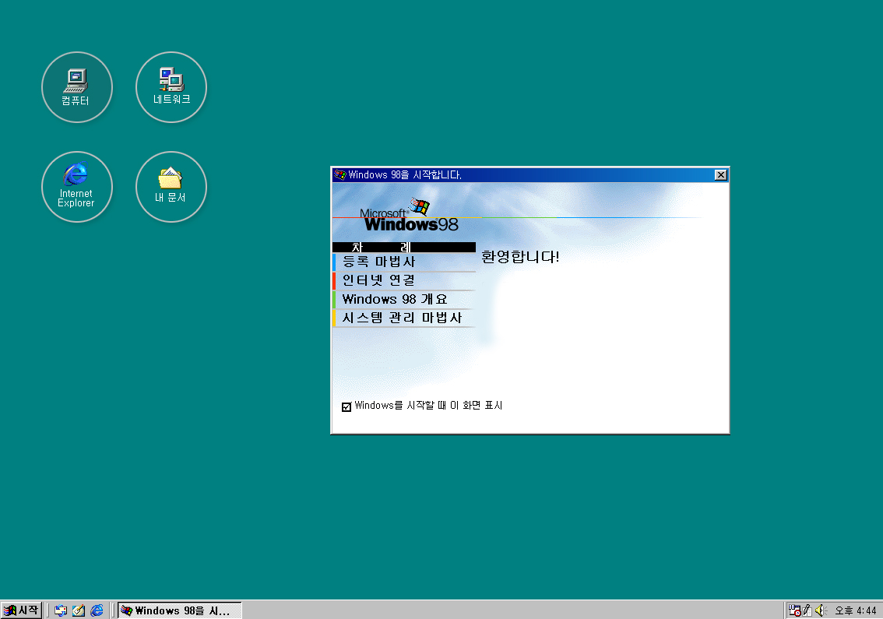
DB과제

Slide 2
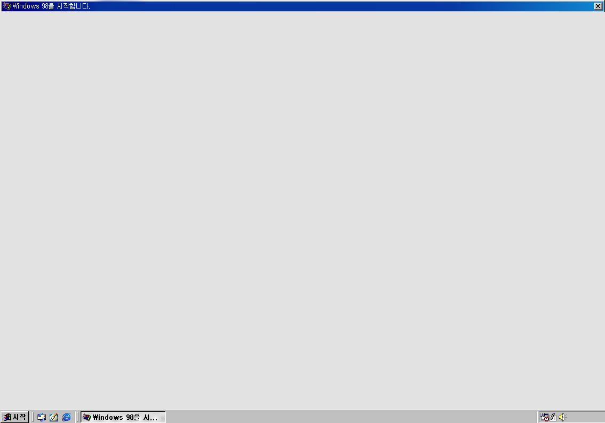
목 차
주제
기능정의
E-R다이어그램
테이블
정의서
아모레퍼시픽의 아리따움
폰트를 사용하여
디자인하였습니다

Slide 3




주제
정말 맨 앞에 있는 사람들의 성적이 더 좋을까?
01

Slide 4

내 용
행복
즐거움

Slide 5
내 용
15%

Slide 6
내 용
0 1
0 2
그대를
즐거워요
마음을
달달해요

Slide 7
내 용
01
폰트를 중앙에
담아주시면
됩니다

Slide 8
내 용
01
영원히
행복합시다
나는 그렇게
빌고 있습니다
04
언제나 여러분들
재미있게
작성해주세요

Slide 9
내 용
0 1
긴 기다림에 끝에 룰루 날라랄라 행복
이 내용은 길게 적을수 있게 만든것입니다
그러니 잘 사용해주시면 감사하겠습니다
0 2
긴 기다림에 끝에 룰루 날라랄라 행복
이 내용은 길게 적을수 있게 만든것입니다
그러니 잘 사용해주시면 감사하겠습니다

Slide 10
내 용
25%

Slide 11
내 용
01
22

Slide 12
내 용
0 2
0 1
0 4
0 3

Slide 13
내 용
사랑을
기원하며
사랑을
기원하며

Slide 14
내 용
0 1
달달하게
행복해요

Slide 15
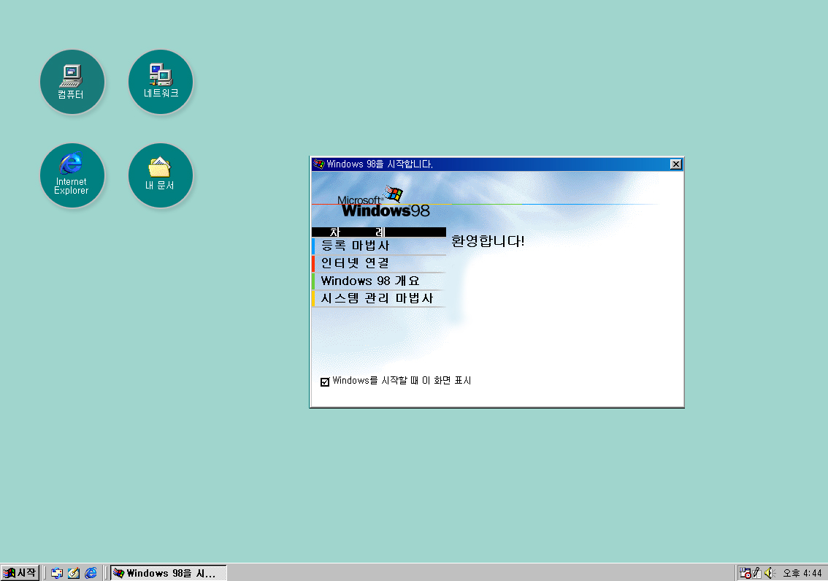
읽어주셔서
감사해요

